Slide 1
Андроид апликација за креирање тренинга са памћењем података на серверу
1/20
Универзитет у Београду
Електротехнички факултет
Катедра за рачунарску технику и информатику
Ментор:
проф. др Бошко Николић
Студент:
Марина Вучковић 2015/0230

Slide 2
Садржај
2/20
Увод
Функционалности
Коришћене технологије
Имплементациони изазови
Закључак

Slide 3
1. Увод
3/20
Утицај дигитализације на фитнес индустрију
Допринос технолошког напретка

Slide 4
2. Функционалности
4/20
Неопходан скуп функционалности:
Понуђене вежбе
Креирање и извођење тренинга
Преглед одрађених тренинга

Slide 5

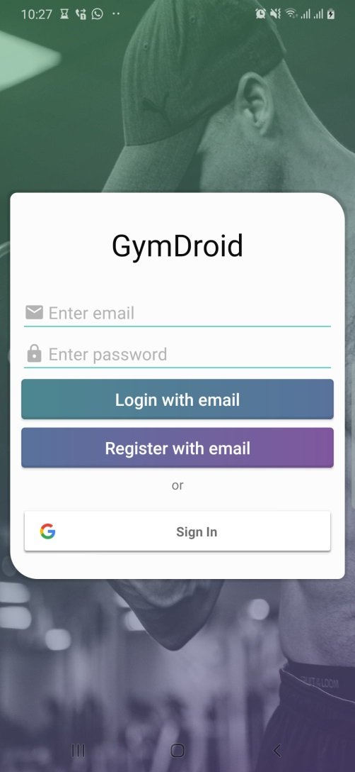
2.1. Регистрација и логовање
5/20
Имејл адреса
Google налог

Slide 6

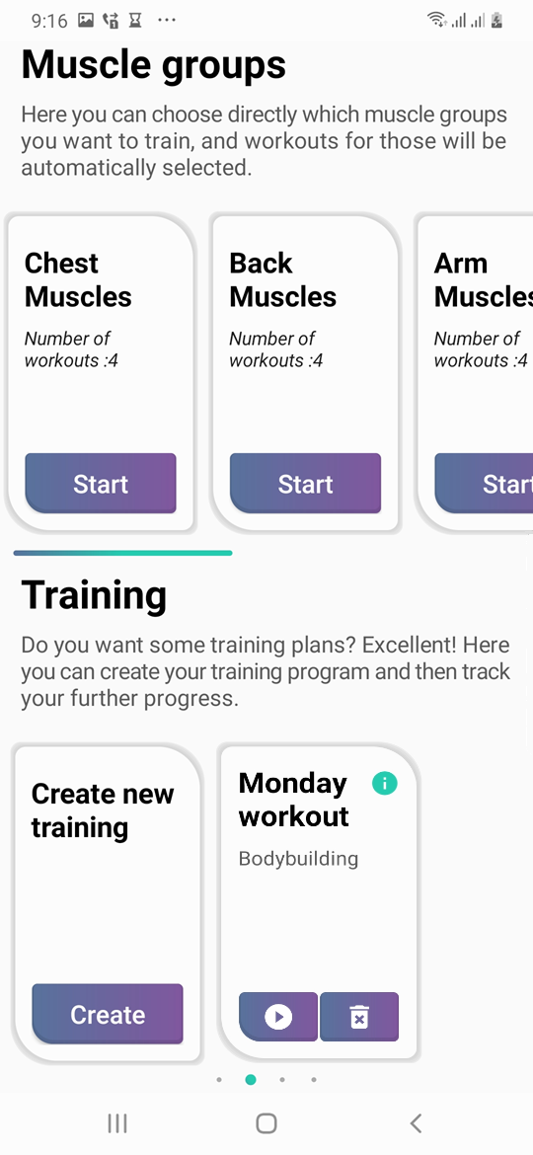
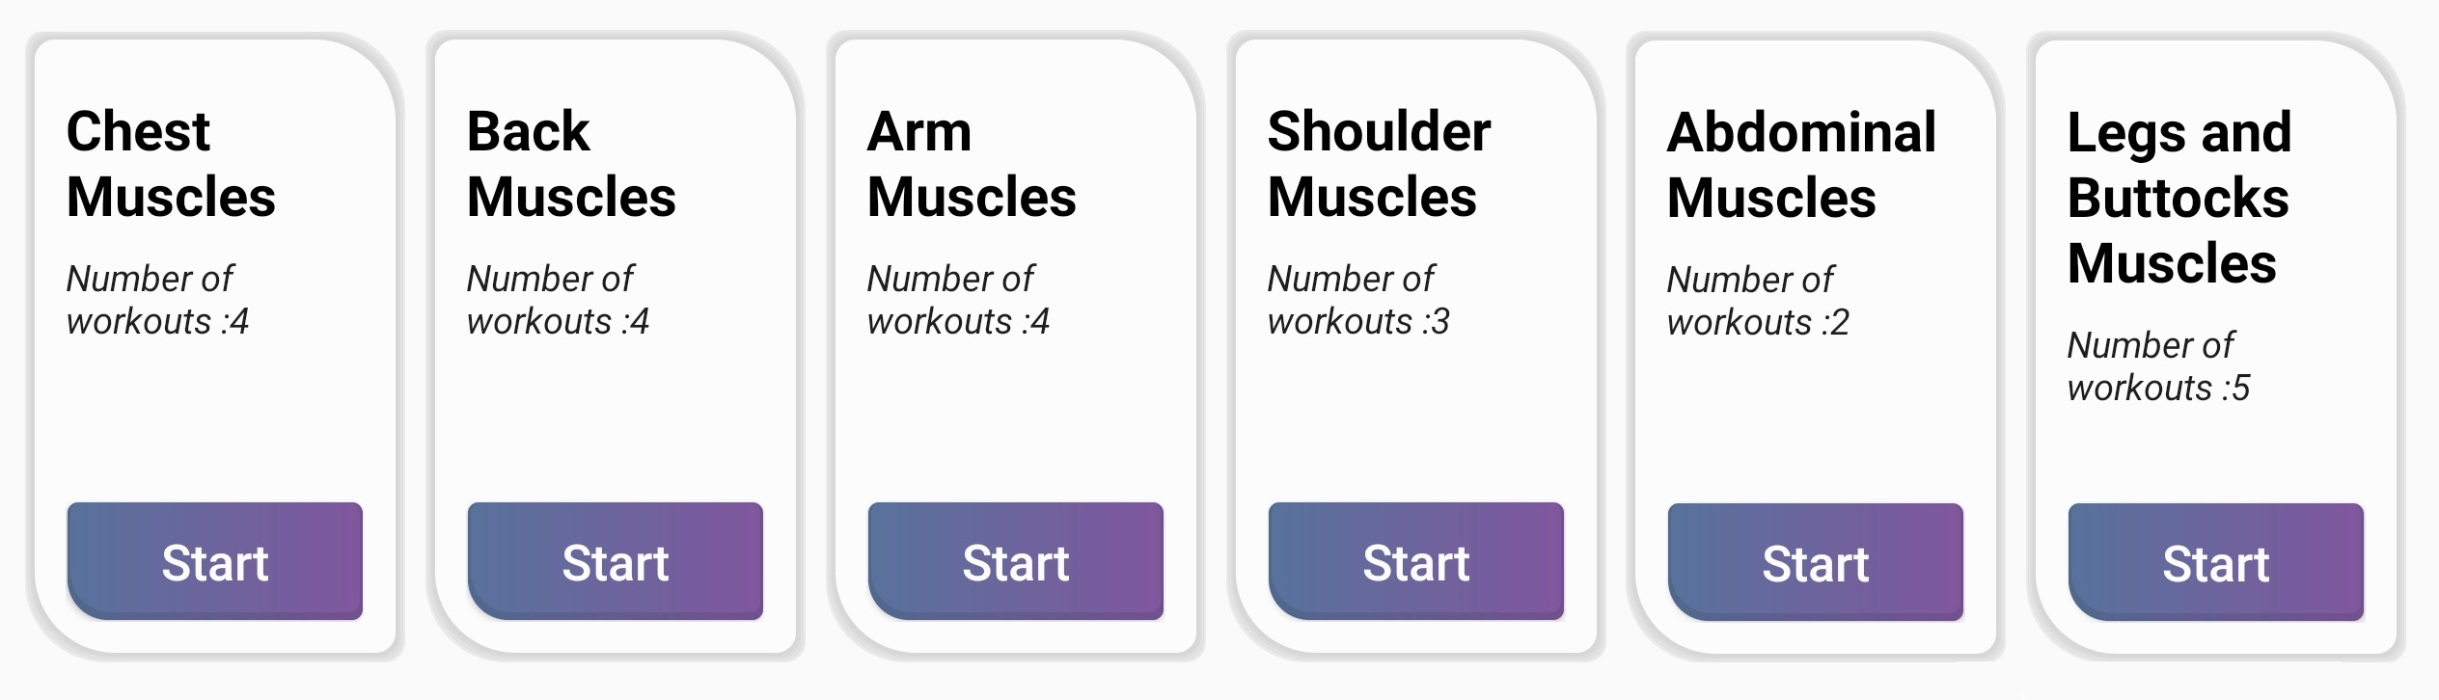
2.2. Главни кориснички екран
6/20
Преглед мишићних група
Креирање и извођење тренинга

Slide 7
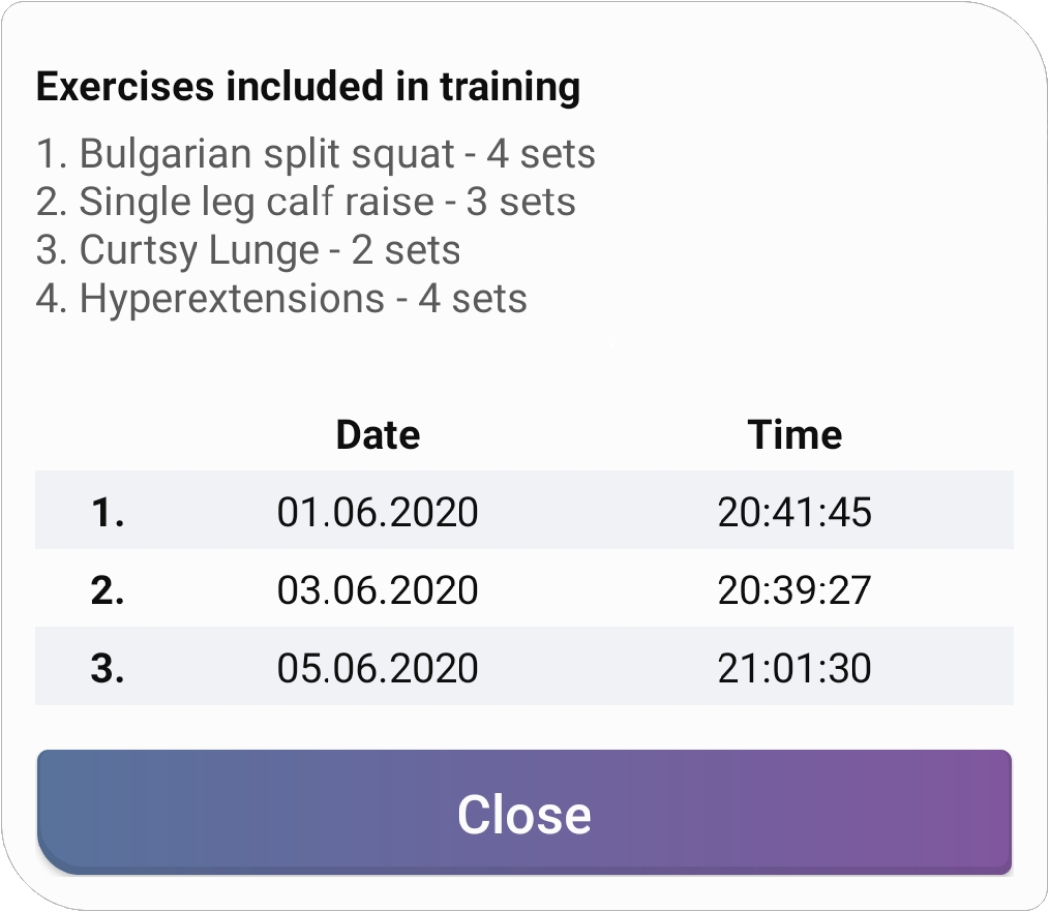
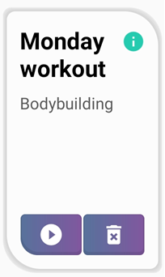
2.3. Креиран тренинг
7/20

Slide 8
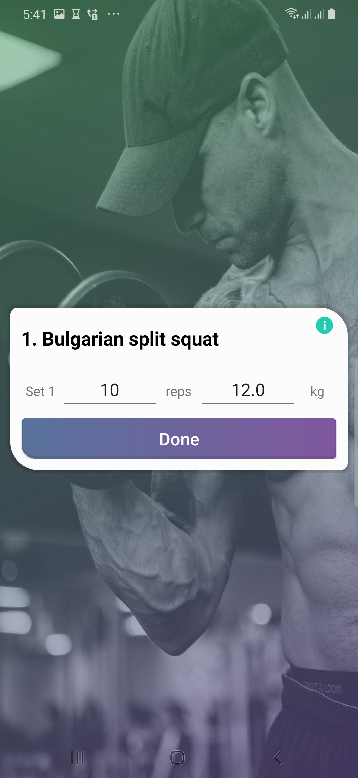
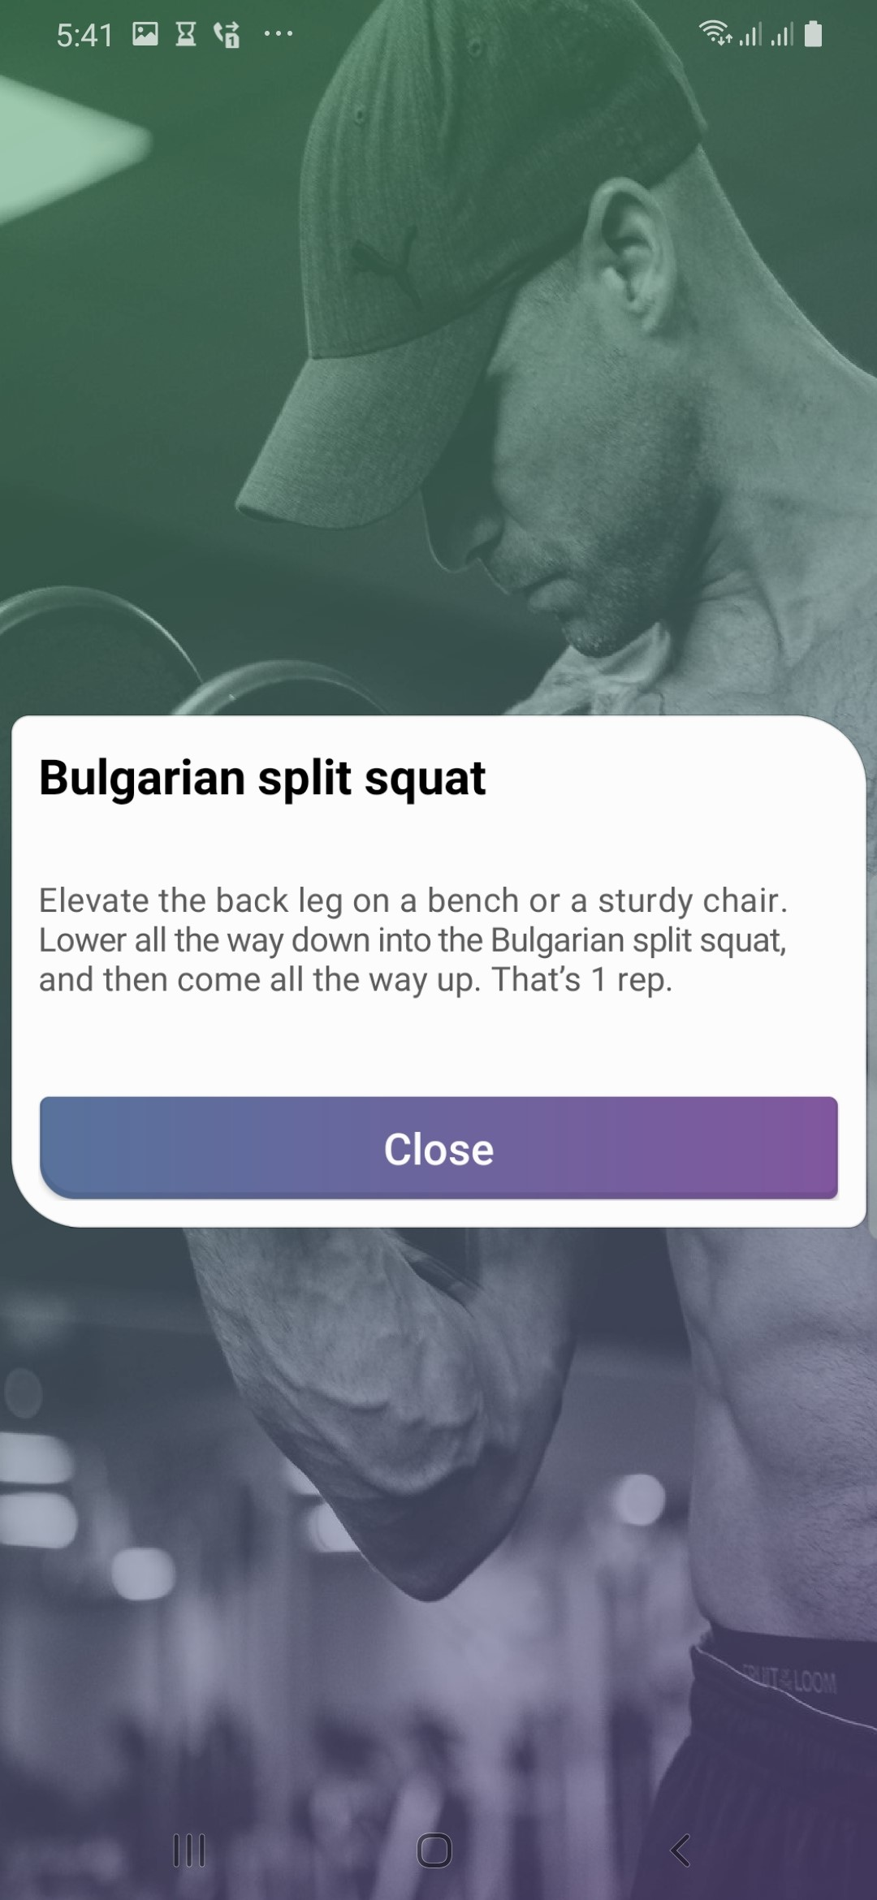
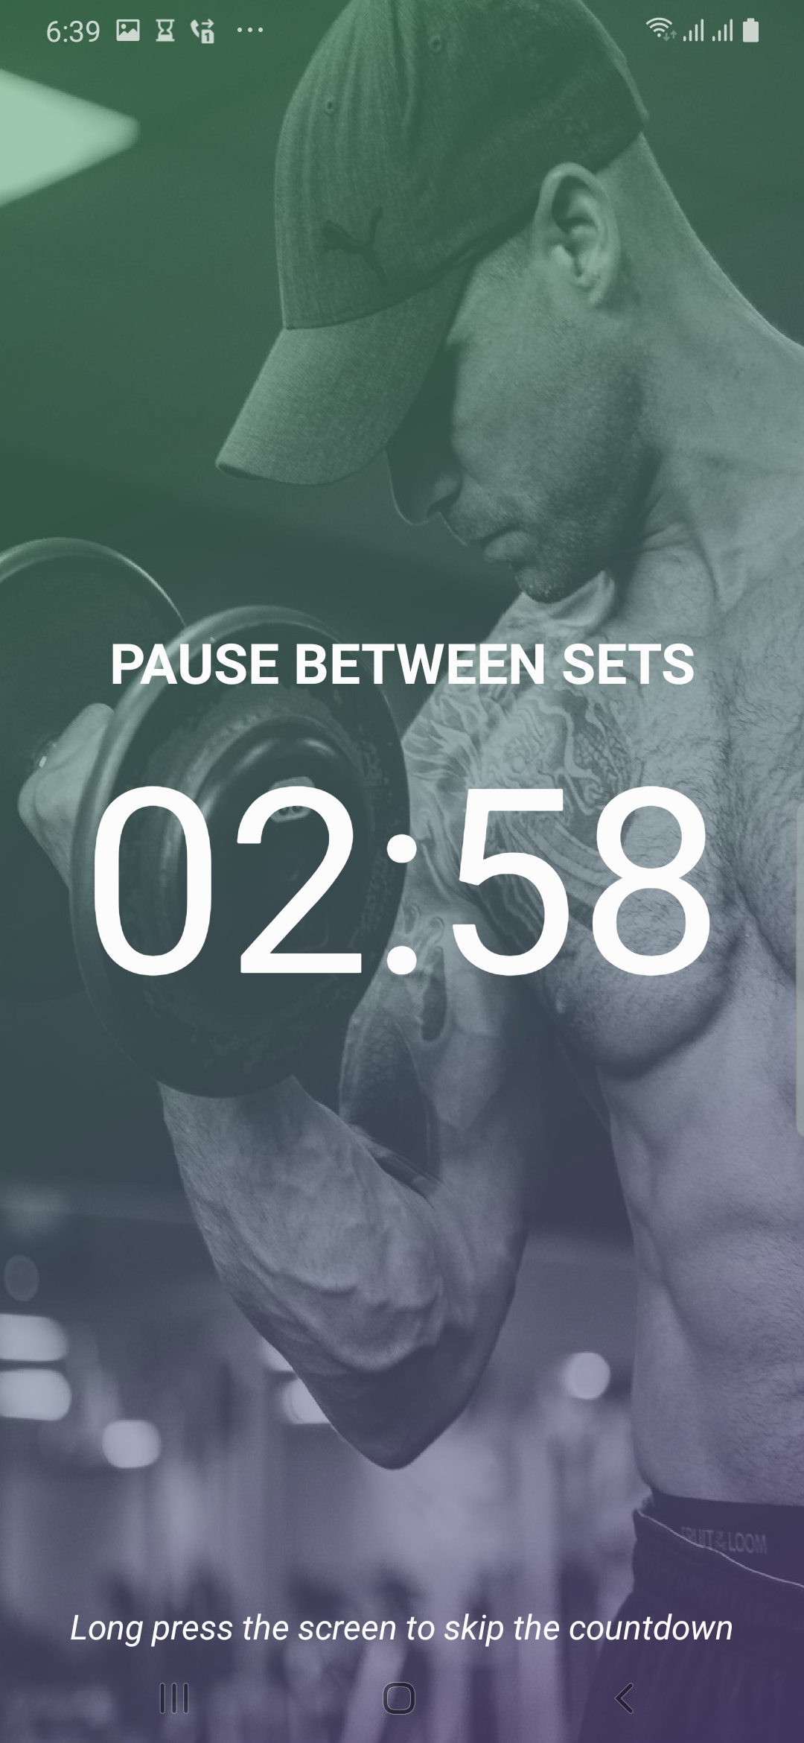
2.4. Извођење тренинга
8/20

Slide 9
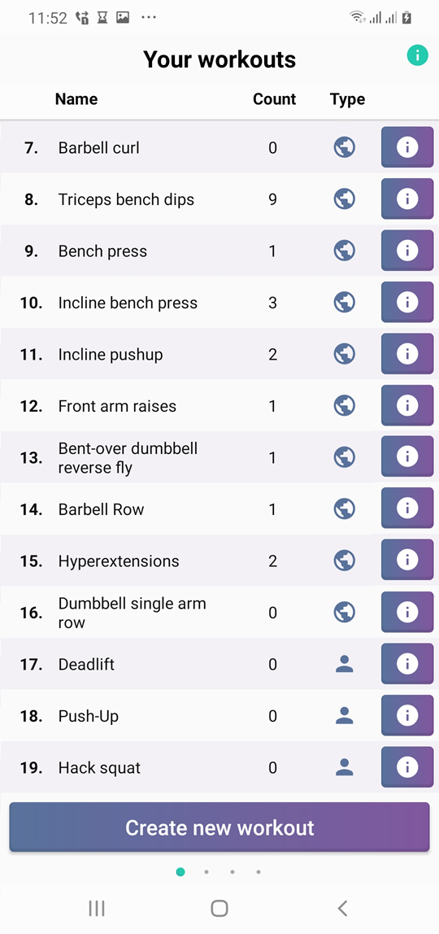
2.5. Преглед постојећих вежби
9/20
Јавне и приватне вежбе
Додавање нове вежбе
Брисање вежбе

Slide 10
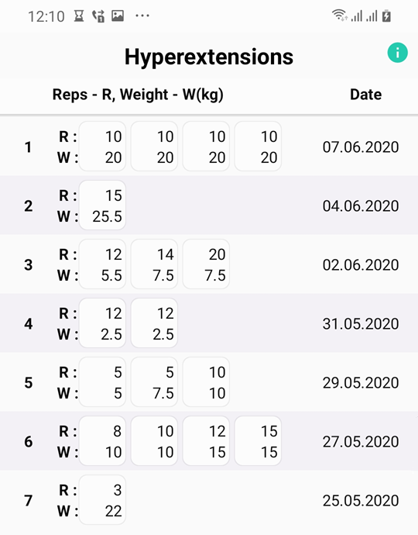
2.6. Детаљни приказ свих извођења вежбе
10/20
Број серија
Број понављања и оптерећење у свакој серији
Датум извођења вежбе

Slide 11
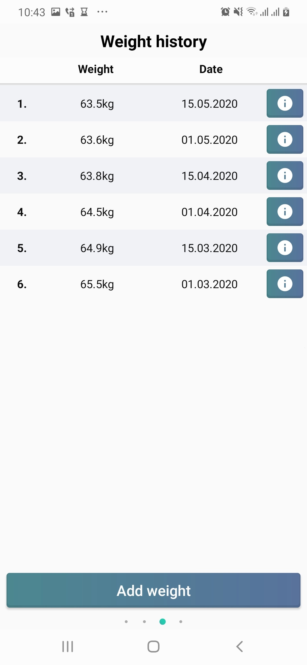
2.7. Евиденција телесне масе
11/20
Маса, датум, белешка
Додавање/брисање телесне масе

Slide 12
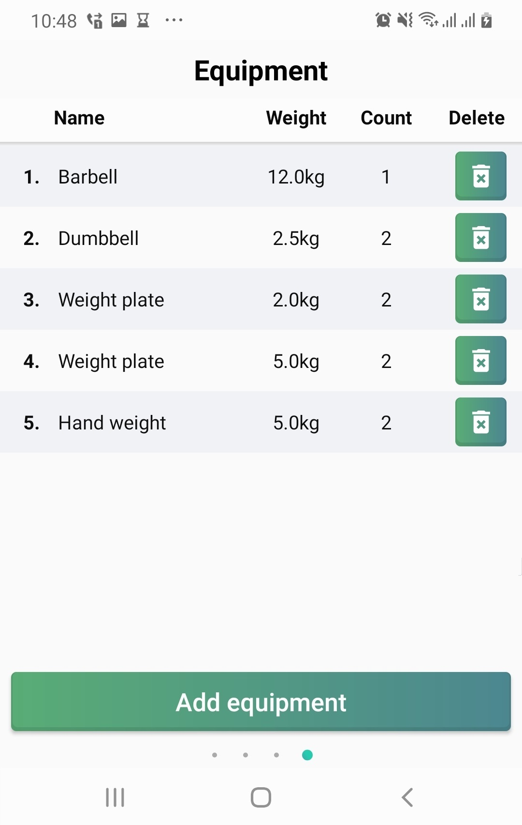
2.8. Евиденција корисникове опреме
12/20
Тип опреме, маса опреме, количина
Додавање/брисање опреме

Slide 13



3. Коришћене технологије
13/20

Slide 14
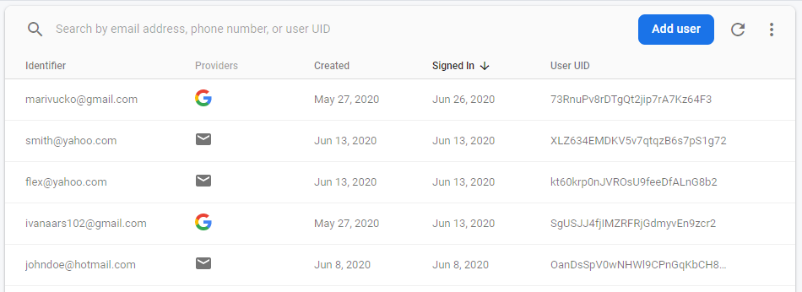
3.1. Реализација Андроид апликације
14/20
Firebase платформа

Slide 15
3.1. Реализација Андроид апликације
15/20
SharedPreferences
SQLite библиотека

Slide 16
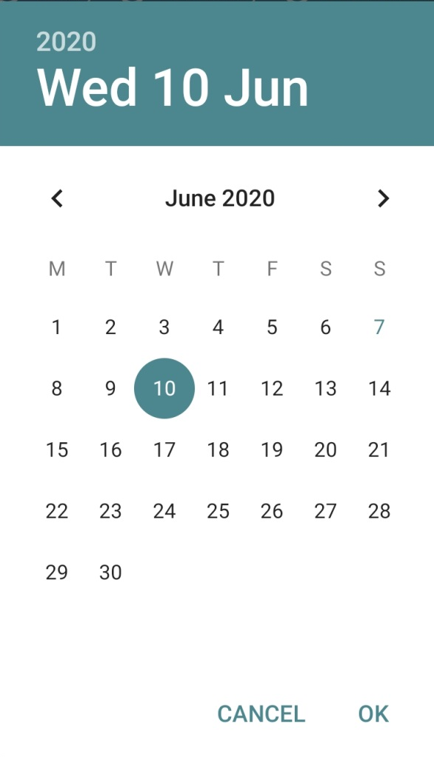
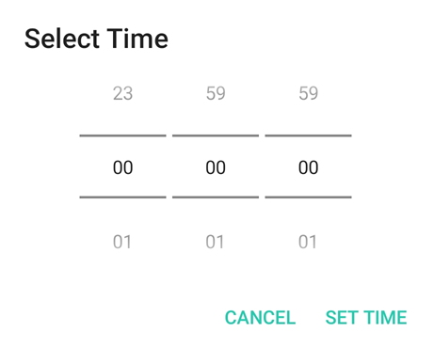
3.1. Реализација Андроид апликације
16/20
DatePickerDialog
МyTimePickerDialog

Slide 17
3.2. Комукинација између Андроид и серверске апиликације
17/20
WebSocket API
Json
Gson

Slide 18
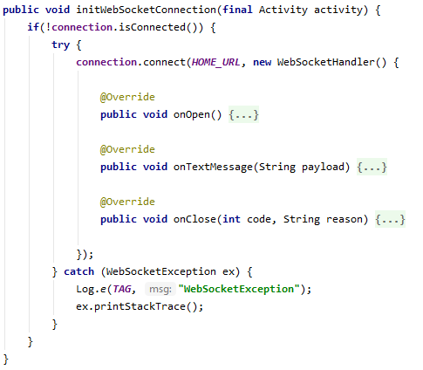
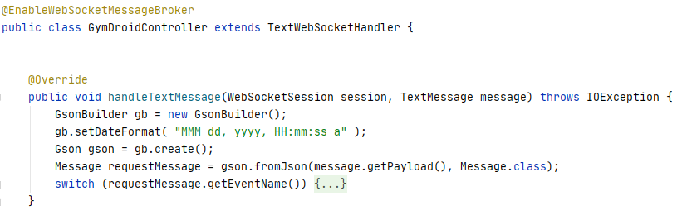
4. Имплементациони изазови
18/20
Андроид апликација
Серверска апликација

Slide 19
5. Закључак
19/20
Зашто Андроид апликација?
Допринос рада сервера

Slide 20
Хвала на пажњи
20/20
16/20

